Slide 1


Automatic and Manual
Fire Alarm Detector
Wilky Martin (2206056154)
Fakultas TEKNIK
PROYEK AKHIR PRAKT RE

Slide 2

Pendahuluan
2
Latar Belakang dan Tujuan Automatic and Manual Fire Alarm Detector
Latar Belakang
Kebakaran merupakan bencana yang dapat merugikan banyak hal, mulai dari kerugian material hingga ancaman terhadap keselamatan jiwa. Dampaknya sangat besar, seringkali menyebabkan kerusakan total pada bangunan dan fasilitas, serta menimbulkan kerugian ekonomi yang signifikan. Penyebab kebakaran pun beragam, termasuk korsleting listrik, kebocoran kompor gas, dan lain-lain. Melihat tingginya frekuensi dan dampak kebakaran, diperlukan sebuah sistem yang dapat secara efektif membantu meminimalisir risiko serta memberikan peringatan dini saat tanda-tanda kebakaran terdeteksi. Untuk menjawab kebutuhan ini, kami menciptakan "Automatic and Manual Fire Alarm Detector". Sistem ini dirancang untuk menggabungkan deteksi otomatis melalui sensor deteksi warna api dan deteksi panas dengan kemampuan manual melalui tombol alarm yang dapat diaktifkan oleh manusia. Dengan demikian, sistem ini tidak hanya memastikan deteksi cepat dan respons awal terhadap ancaman kebakaran, tetapi juga memungkinkan intervensi langsung dari penghuni saat diperlukan.
Tujuan
Untuk memberikan deteksi dini terhadap kebakaran secara otomatis dan manual, meningkatkan responsivitas sistem dalam menghadapi keadaan darurat, memastikan pengaktifan alarm secara tepat waktu, serta mengurangi risiko kerugian akibat kebakaran dengan meminimalisir waktu tanggap dan memungkinkan tindakan pencegahan yang cepat.
Sistem ini menggunakan berbagai komponen elektronik, seperti LED hijau untuk menunjukkan status normal dan LED merah yang menyala saat mendeteksi kebakaran, disertai dengan alarm yang berbunyi secara otomatis.

Slide 3
Pengaplikasian
3
Peran Setiap Komponen pada Automatic and Manual Fire Alarm Detector
LED
BJT
Thermistor
LED hijau menunjukkan sistem dalam keadaan aktif dan berfungsi normal. LED merah menunjukkan telah terdeteksi kebakaran dan alarm telah diaktifkan.
Digunakan untuk switching, yang memungkinkan kontrol otomatis pada LED dan buzzer. Transistor ini membantu dalam mengaktifkan atau mematikan komponen berdasarkan sinyal dari sensor, memastikan sistem memberikan peringatan yang cepat dan jelas.
Sebagai sensor panas. Thermistor ini mengubah resistansinya sesuai dengan perubahan suhu. Ketika suhu meningkat, resistansinya berubah, menghasilkan sinyal yang dapat diolah untuk mendeteksi adanya kebakaran.
JFET
untuk mendeteksi sinyal rendah dari sensor thermistor. JFET memiliki impedansi input tinggi, sehingga dapat membaca sinyal kecil dengan akurat tanpa mengganggu sensor. Ini penting untuk menghindari aliran arus berlebih yang dapat merusak komponen lainnya.
OP
-AMP
Digunakan untuk memperkuat sinyal yang dihasilkan oleh sensor thermistor. Op-Amp meningkatkan keandalan sistem dalam mendeteksi perubahan suhu yang signifikan, memungkinkan respon yang cepat terhadap ancaman kebakaran.

Slide 4
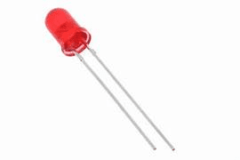
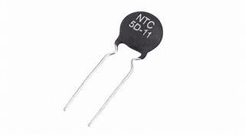
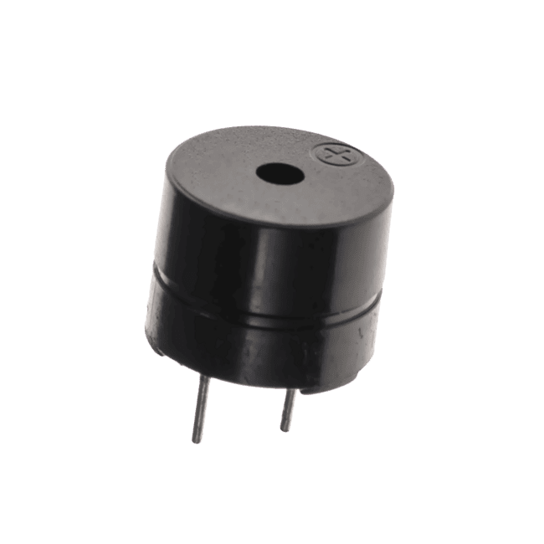
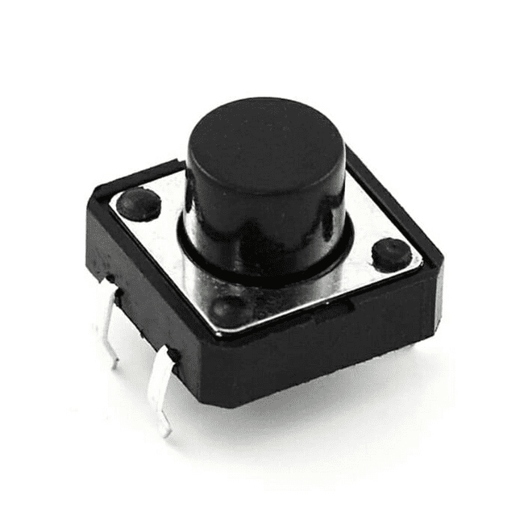
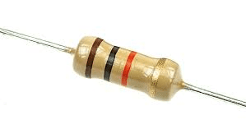
4
Buzzer
Setiap komponen bekerja bersama untuk menciptakan sistem deteksi kebakaran yang komprehensif dan andal. Dengan menggunakan kombinasi deteksi otomatis dan manual, sistem ini dirancang untuk memberikan peringatan dini dan respons cepat terhadap ancaman kebakaran,
Mengeluarkan suara alarm keras saat terdeteksi kebakaran. Buzzer memberikan peringatan audio yang efektif untuk memperingatkan penghuni atau pengguna bangunan tentang adanya kebakaran, sehingga mereka dapat segera mengambil tindakan yang diperlukan.
Tombol Manual (Button)
Memungkinkan pengguna untuk mengaktifkan alarm secara manual jika mereka menduga adanya kebakaran. Ini memberikan lapisan keamanan tambahan, memastikan bahwa alarm dapat diaktifkan meskipun sistem otomatis gagal atau jika pengguna mendeteksi kebakaran sebelum sistem otomatis.
Resistor
Resistor berfungsi untuk membatasi dan mengontrol aliran arus listrik dalam suatu rangkaian dengan memberikan resistansi atau hambatan tertentu

Slide 5
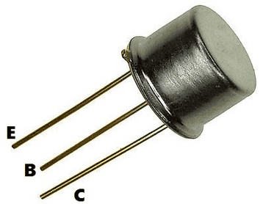
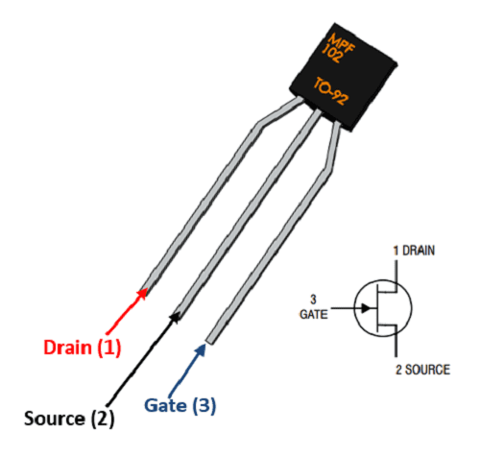
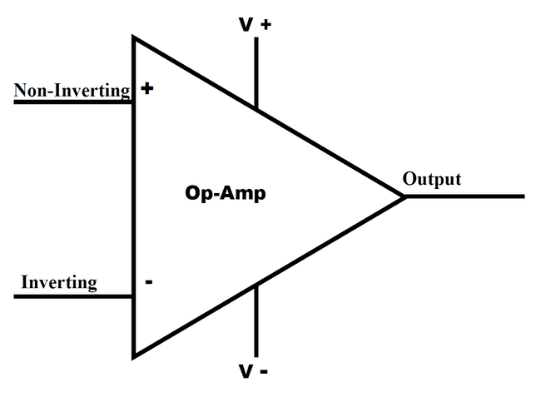
Komponen
5
Karakteristik komponen pada Automatic and Manual Fire Alarm Detector
BJT
JFET
OP-AMP
Bekerja dengan mengendalikan aliran arus dari kolektor ke emitor menggunakan arus kecil yang masuk melalui basis. Ketika arus basis disuplai, memungkinkan arus yang lebih besar mengalir dari kolektor ke emitor, sehingga BJT berfungsi sebagai penguat sinyal.
FET (Field Effect Transistor) bekerja berdasarkan prinsip efek medan listrik. Pada JFET, yang memiliki channel N atau P, tegangan pada gate mengatur lebar lapisan deplesi, mengontrol arus antara drain dan source. Untuk N-channel JFET, tegangan negatif pada gate meningkatkan lapisan deplesi dan menghentikan arus, sementara tegangan positif memungkinkan arus mengalir. Sebaliknya berlaku untuk P-channel JFET. FET terkenal karena impedansi input yang tinggi dan rendahnya konsumsi daya.
Operational Amplifier (Op-Amp) bekerja dengan memperkuat perbedaan tegangan antara terminal input inverting (-) dan non-inverting (+), menghasilkan tegangan output yang besar. Karakteristik utama Op-Amp impedansi input yang sangat tinggi dan impedansi output yang sangat rendah, memungkinkan penguatan sinyal tanpa mempengaruhi sumber sinyal.

Slide 6
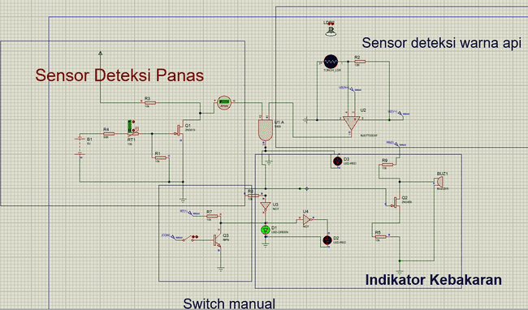
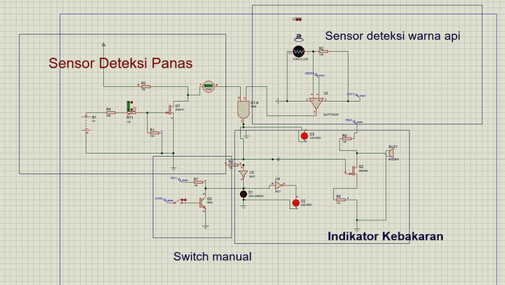
Simulasi Rangkaian
6
Simulasi dan Cara Kerja Automatic and Manual Fire Alarm Detector Pada Proteus
Simulasi
ketika kondisi normal, sensor deteksi panas dan deteksi warna api tidak menyala karena tidak ada percikan api dan hawa panas
Ketika sistem mendeteksi kebakaran ditandai dengan adanya hawa panas dan percikan api sehingga sensor deteksi panas dan sensor deteksi warna api aktif serta buzzer juga ikut aktif.

Slide 7
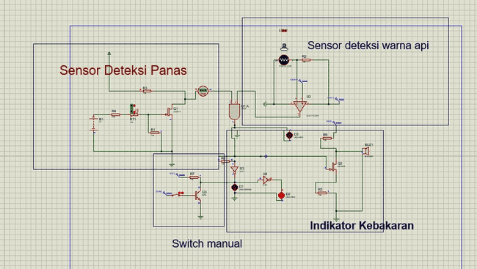
7
Kondisi Normal
Thermistor (NTC) tidak mendeteksi suhu tinggi, sehingga resistansi tetap tinggi. Sensor panas dalam kondisi LOW.
Sensor Infrared (Flame Sensor) tidak mendeteksi api atau percikan, sehingga kondisi tetap LOW.
Indikator LED hijau menyala, menunjukkan kondisi aman tanpa kebakaran. Buzzer dalam kondisi nonaktif.
Sensor Infrared mendeteksi percikan api dan mengirimkan sinyal HIGH.
Thermistor mungkin tidak mendeteksi kenaikan suhu yang signifikan sehingga tetap LOW.
Indikator jika hanya sensor api yang aktif (HIGH), LED merah dapat diaktifkan secara manual dengan menekan tombol switch BJT untuk memberikan peringatan.
Deteksi Percikan Api

Slide 8
8
Deteksi Suhu Tinggi tanpa Api
Thermistor mendeteksi suhu tinggi (misalnya dari cuaca panas atau hair dryer), sehingga resistansinya menurun dan mengirimkan sinyal HIGH.
Sensor Infrared tidak mendeteksi api, tetap LOW.
Indikator LED hijau tetap menyala, menunjukkan bahwa meskipun ada suhu tinggi, belum ada indikasi kebakaran.
Aktivasi Manual
Pengguna dapat menekan tombol manual untuk mengaktifkan alarm (LED merah dan buzzer) jika mereka mencurigai adanya kebakaran berdasarkan indikasi awal (misalnya hanya ada percikan api tanpa kenaikan suhu yang signifikan).
Thermistor mendeteksi suhu tinggi dan mengirimkan sinyal HIGH.
Sensor Infrared mendeteksi api dan mengirimkan sinyal HIGH.
Indikator jika kedua sensor (panas dan api) mengirimkan sinyal HIGH, maka sistem mendeteksi kebakaran. LED merah menyala dan buzzer aktif..
Deteksi Suhu Tinggi dan Api

Slide 9
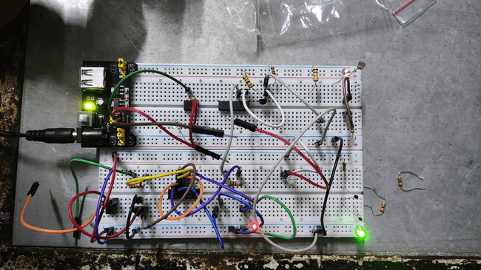
Rangkaian Asli
Berikut adalah bentuk fisik dari Automatic and Manual Fire Alarm Detector
Rangkaian ini dirancang agar sensor panas dan sensor api dapat bekerja bersama untuk mendeteksi kebakaran secara otomatis. Selain itu, adanya opsi manual dengan menggunakan BJT memungkinkan pengguna untuk mengaktifkan peringatan kebakaran secara langsung jika mereka merasa ada kebakaran namun sensor otomatis tidak mendeteksi.

Slide 10
Metode Penelitian
10
Materi dan Metode yang Digunakan dalam Penelitian
Rancangan Percobaan
Pengambilan Data
Variabel yang diukur
Berdasarkan pemahaman dari modul Bipolar Junction Transistor, Junction Field Effect Transistor, dan Operational Amplifier yang dipelajari pada Praktikum Rangkaian Elektronika.
Data diambil melalui simulasi di software Proteus, dengan memantau respon rangkaian terhadap perubahan suhu dan keberadaan api.
suhu yang terdeteksi oleh thermistor, keberadaan api yang terdeteksi oleh sensor infrared, dan respons sistem berupa status LED (merah atau hijau) dan bunyi buzzer.
Analisis Model Statistik
Subyek yang diteliti adalah Power Supply, sensor infrared, BJT, JFET, Op-Amp, dan thermistor. Alat yang digunakan termasuk software Proteus untuk simulasi rangkaian
Pengambilan Sampel
Data dianalisis secara deskriptif berdasarkan hasil simulasi. Model statistik yang digunakan mencakup perhitungan sederhana untuk menentukan keandalan dan responsivitas sistem terhadap deteksi kebakaran.
Pengambilan sampel dilakukan secara purposif dengan memilih komponen yang relevan untuk sistem deteksi kebakaran.

Slide 11
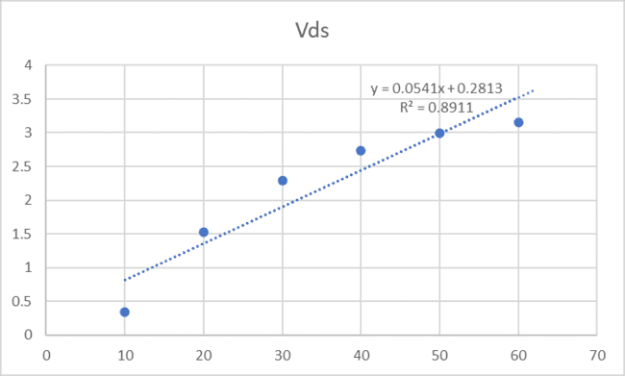
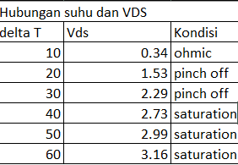
Hasil Penelitian
11
Berisi Tabel dan Grafik untuk memperjelas hasil secara verbal.
Data menunjukkan peningkatan VDS dan Id JFET seiring kenaikan suhu.

Slide 12
Teori
12
Penjelasan Singkat
Peningkatan Mobilitas Pembawa Muatan
Peningkatan Kapasitansi Drain-Source
Kenaikan suhu meningkatkan mobilitas elektron dan lubang.
Mobilitas yang lebih tinggi memudahkan arus mengalir melalui JFET.
Kapasitansi drain-source meningkat seiring kenaikan suhu.
Lebih banyak muatan dapat disimpan pada terminal drain, meningkatkan arus drain.
Penurunan VGS Threshold
Pengaruh Termistor
Kenaikan suhu menyebabkan penurunan tegangan gerbang-drain (VGS threshold).
Arus drain dapat mengalir pada tegangan gerbang-drain yang lebih rendah.
Termistor mengkompensasi efek suhu pada VGS threshold.
Dalam kasus ini, VGS yang digunakan adalah -0.7V.

Slide 13
Pembahasan
13
Mengaitkan Apakah Sudah Sesuai dengan Teori atau Tidak
Prinsip kerja thermistor mengacu pada teori karakteristik NTC (Negative Temperature Coefficient), di mana resistansi menurun ketika suhu naik. Dalam sistem deteksi kebakaran ini, thermistor digunakan untuk mendeteksi perubahan suhu yang mengindikasikan kebakaran. Ketika suhu meningkat akibat kebakaran, resistansi thermistor akan berkurang, yang kemudian diinterpretasikan oleh rangkaian sebagai sinyal kebakaran yang perlu ditindaklanjuti.
Sensor infrared bekerja berdasarkan prinsip deteksi radiasi panas yang dihasilkan oleh api. Konsep ini didasarkan pada teori deteksi energi inframerah yang dipancarkan oleh benda panas. Ketika sensor infrared mendeteksi adanya radiasi panas dari api, maka sensor tersebut mengirimkan sinyal ke rangkaian sebagai indikasi kebakaran.
Penggunaan transistor seperti BJT dan JFET dalam sistem ini juga mengacu pada teori operasi dan karakteristik masing-masing transistor. Misalnya, BJT digunakan untuk switching manual yang memungkinkan pengguna mengaktifkan alarm secara langsung jika merasa adanya kebakaran meskipun sensor otomatis tidak mendeteksi. Sementara itu, JFET berperan dalam membaca sinyal dari thermistor dengan akurat dan mencegah arus berlebih yang dapat merusak komponen lain dalam rangkaian.
Implementasi sistem ini sesuai dengan prinsip-prinsip dasar teori elektronika, yang menghasilkan respons yang diharapkan terhadap deteksi suhu tinggi dan keberadaan api dalam rangkaian Automatic and Manual Fire Alarm Detector.

Slide 14
14
Kesimpulan (Automatic and Manual Fire Alarm Detector)
Automatic and Manual Fire Alarm Detector merupakan sistem deteksi kebakaran yang menyajikan solusi komprehensif dengan mengintegrasikan teknologi otomatis dan manual. Melalui penerapan sensor suhu (thermistor) dan sensor api (sensor infrared), sistem ini mampu mendeteksi perubahan suhu yang mengindikasikan kebakaran serta radiasi panas dari api secara akurat. Penggunaan transistor seperti BJT (Bipolar Junction Transistor) dan JFET (Junction Field Effect Transistor) dalam sistem ini memperkuat respons terhadap deteksi kebakaran dengan mengizinkan intervensi manual melalui tombol switch BJT, sementara JFET memastikan pembacaan sinyal dari thermistor dengan akurat. Dengan demikian, sistem ini memberikan peringatan dini terhadap kebakaran dan memberikan opsi manual untuk tindakan darurat tambahan, meningkatkan responsivitas dan keamanan dalam menghadapi situasi kebakaran. Keseluruhan, implementasi sistem Automatic and Manual Fire Alarm Detector menggambarkan keselarasan yang kuat antara prinsip-prinsip dasar teori elektronika dan aplikasi praktisnya, menghasilkan solusi yang efektif dan efisien dalam mendeteksi serta merespons kebakaran dengan cepat dan tepat.

Slide 15
Sekian dan, TERIMA KASIH

